Slide 1

物理
Assignment 6, Magnetic field of a cylinder
資訊二甲 —— 劉永貴 —— D0562215

Slide 2
電通量
ELECTRIC FLUX

Slide 3
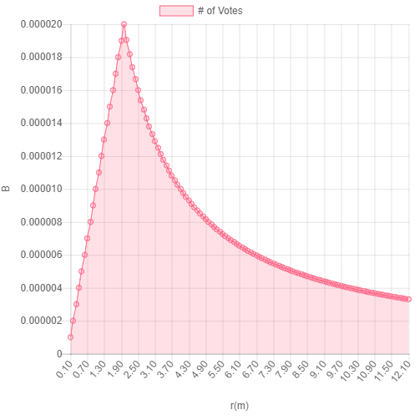
實心圓柱導線電通量
1
圓柱導線內電場
半徑越大電場越大，在導體表面電場最大
2
圓柱導線外電場
電場會隨著R距離成反比

Slide 4

電場
MAGNETIC FIELD

Slide 5
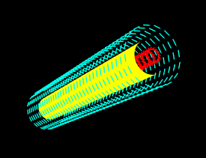
圓柱體電場
1
黃色表面
實心圓柱導線
2
藍色箭頭
導體外電場
3
紅色箭頭
圓柱導線內部電場

Slide 6
THANK YOU

